Slide 1
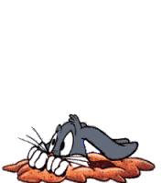


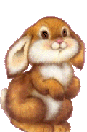

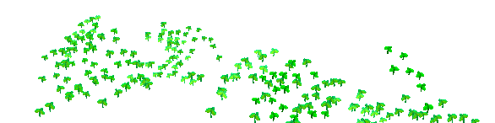
Дикие животные Пензенского края

Slide 2
МЕДВЕДЬ
Медведь живет в лесу, он большой и сильный. Густая теплая шуба темно - коричневого, бурого цвета. Он герой многих сказок, в которых его величают то Михаилом Иванычем, то топтыгиным, то косолапым.
Бурый медведь - сильное и очень ловкое животное. Он умеет быстро, почти бесшумно бегать, лазить по деревьям и даже прекрасно плавать.
Медведь - знаменитый сладкоежка. Недаром многие люди считают, что слово "медведь" означает "ведает, где мед". А еще медведь любит ягоды, орехи, фрукты и насекомых. Когда созревает овес, медведь часто приходит на поля полакомиться спелыми зернами.

Slide 3
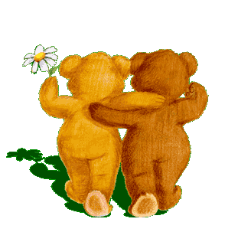
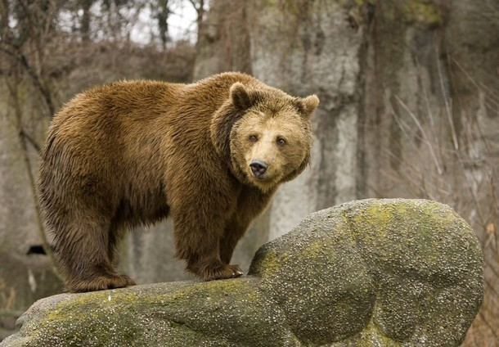
медведь

Slide 4
ЛИСА
Лиса - настоящая красавица. У нее теплая рыжая шубка. Узкая любопытная мордочка. Ушки и лапки у нее черного цвета. Но гордится лиса своим хвостом - большим, пушистым.
Хвост тоже рыжего цвета, а кончик может быть темным или белым. Когда лиса бежит или прыгает, хвост помогает ей сохранить равновесие.
Лиса действительно умный, наблюдательный, ловкий и хитрый зверь. Жить рыжая "плутовка" предпочитает не в дремучем лесу, а ближе к опушке. Или там, где есть поля, овраги, мелкие перелески.

Slide 5
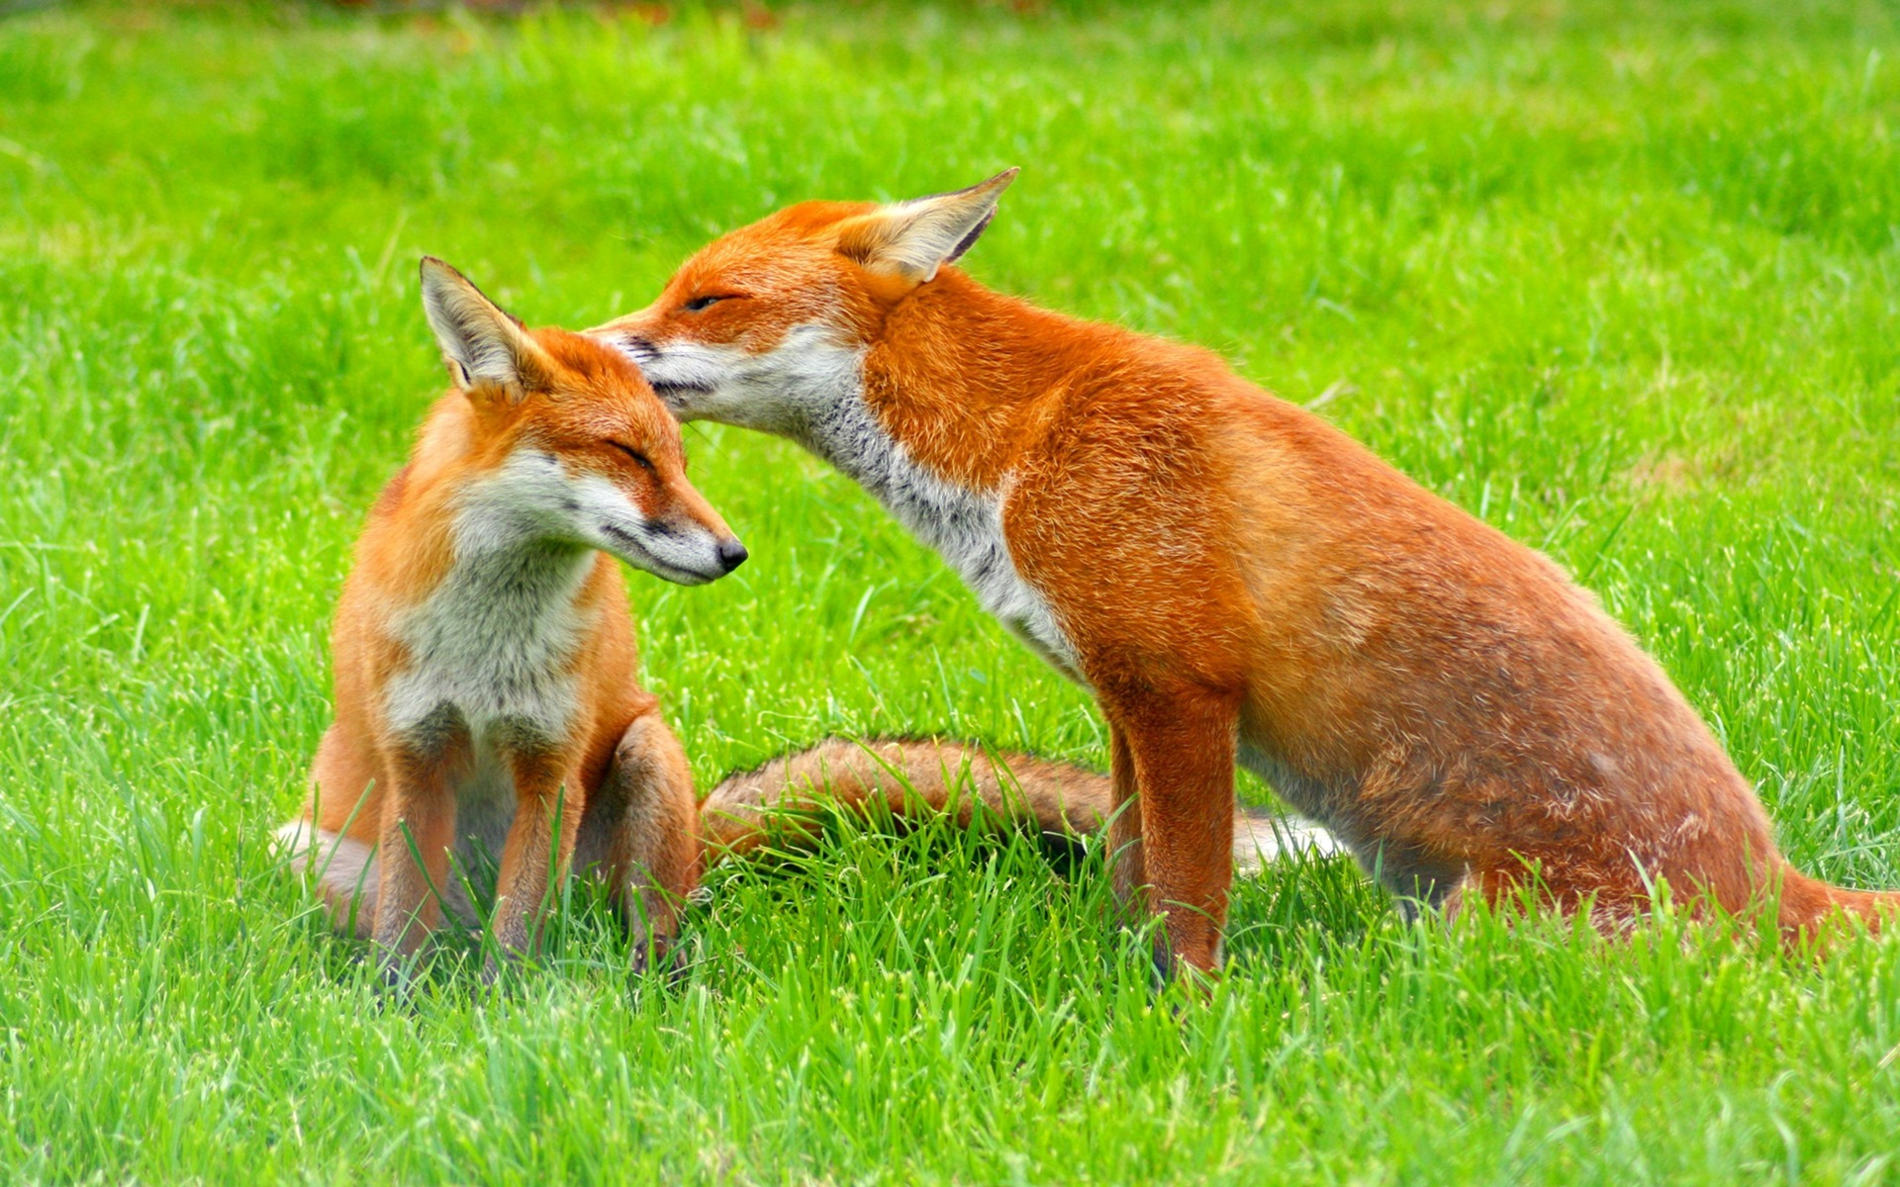
лисы

Slide 6
ЛОСЬ
В облике лося чувствуется мощь и сила. Длинные уши чутко улавливают малейший звук. Теплая густая шерсть защищает животное от морозов. У лося крупная горбоносая голова. Тело массивное, с загривком, похожим на горб.
Ноги у лося - длинные, с широкими копытами. Они позволяют ходить по глубокому снегу, по болоту.
А еще лоси быстро бегают. И не только по открытому ровному месту, но и сквозь лесные чащи, по буграм и трясинам.
Встретится река - лось легко переплывет и ее. И даже может на минуточку нырнуть под воду.
Есть у лося и украшение - большие широкие рога.

Slide 7
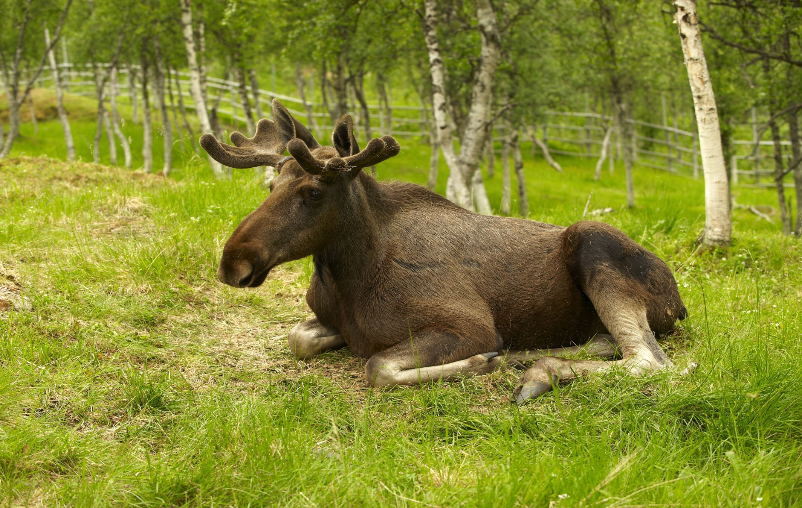
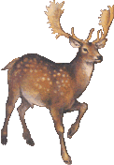
лось

Slide 8
ВОЛК
Серый волк - герой многих сказок.
Волк крупнее собаки и свой хвост никогда не закручивает "в колечко". Волчий мех теплый, густой, серого или рыжевато - бурого цвета.
В отличие от собак, волк не лает, а рычит или воет. Волчий вой - протяжный, тревожный.
Так волки "разговаривают", общаются между собой. И обозначают свои охотничьи территории. Волк умный, смелый и сильный зверь. Он быстро бегает, хорошо плавает. Охотясь, совершает далекие походы.

Slide 9
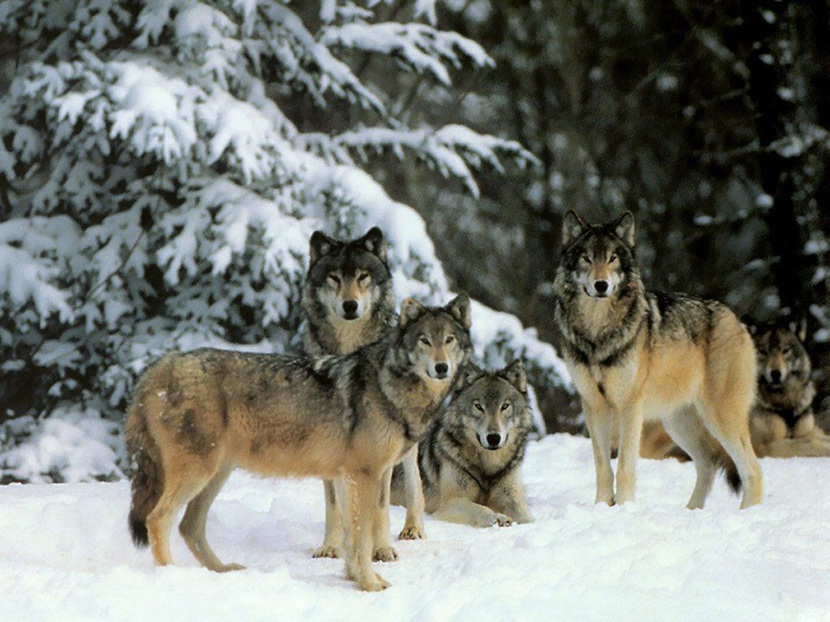
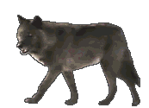
волки

Slide 10
ЗАЯЦ
"Косым" зайца прозвали потому, что его большие глаза расположены по бокам головы. И он видит не только впереди себя, но и то, что происходит по бокам и даже сзади. И сверху видит!
А врагов у зайца хватает. Это и волки и лисы, и хищные птицы. Поэтому главная задача для длинноухого - затаиться, стать почти невидимым.
Заяц - беляк зимой меняет серую шубку на белую. Нелегко теперь заметить его среди сугробов. А заяц-русак - он встречается в полях, степях - весь год ходит в одной шубке.
В сказках заяц - трусишка. Но не сказочный заяц - умный зверь. Может сбить со следа не только лисицу, но и охотника.

Slide 11
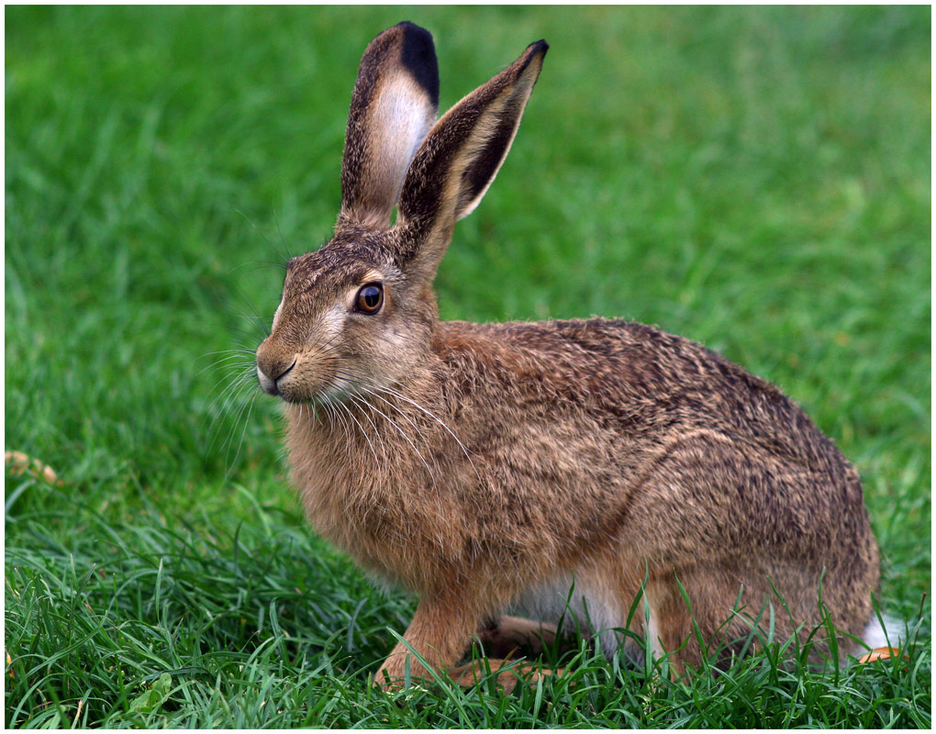
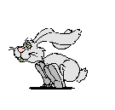
заяц

Slide 12
БЕЛКА
Наверное, многие видели белку - рыжего зверька с большим пушистым хвостом. Белка смело прыгает с ветки на ветку, с одного дерева на другое.
Белка очень любит орешки и семена сосновых и еловых шишек. Она ловко распотрошит шишку, достанет из неё семена - и скоро от шишки останется только ворох чешуек.
Белке нравятся грибы! Она их даже на зиму заготавливает. Нанижет грибы на веточки и сучки деревьев и сушит, прямо, как заботливая хозяйка. Зимой, когда холодно и голодно, грибы ей очень пригодятся.
Ест белка и улиток, и насекомых.

Slide 13
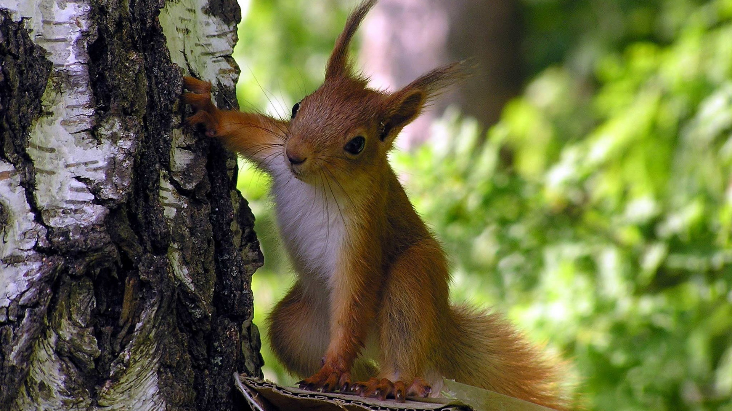

белка

Slide 14
КАБАН
У кабана - мощное тело, покрытое густой, жёсткой щетиной. Морда самца украшена большими острыми клыками. Удара кабаньих клыков побаиваются даже волки и тигры.
Сильный и грозный кабан - родоначальник домашних свиней. Произошло это очень - очень давно. Считается, что первым домашним животным стала собака, а вторым - дикая свинья, которая со временем превратилась в хорошо всем знакомую "хавронью".
Нелегко было одомашнить кабана. Спокойный на вид, даже ленивый, он в минуту опасности становится свирепым и опасным зверем.

Slide 15
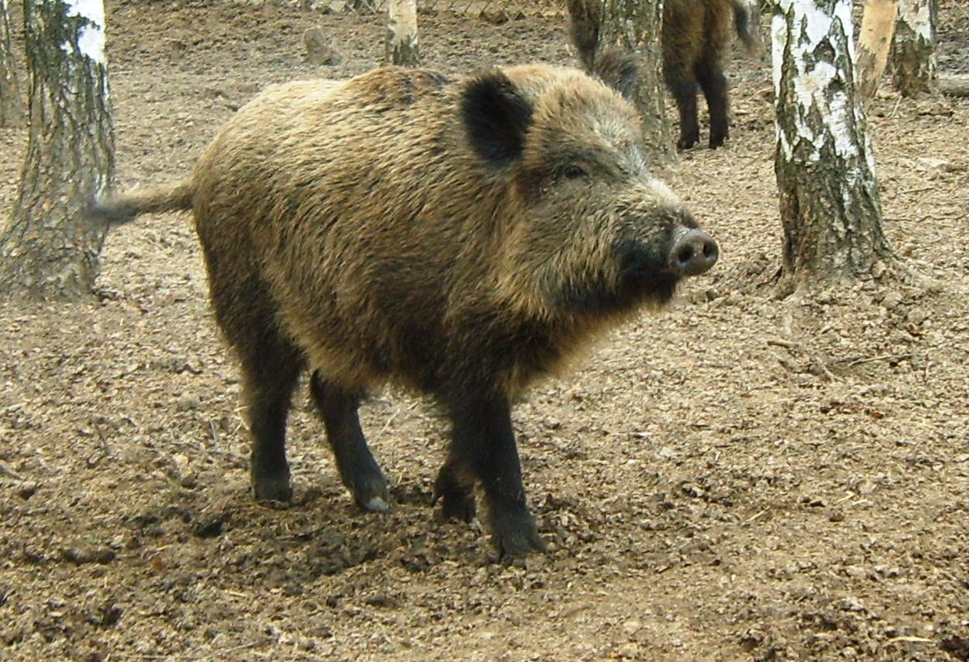
кабан

Slide 16
ЁЖ
Колобок - колючий бок. Кто это такой? Правильно, ежик. У него на спине много колючих, острых иголок. А зачем ежику такая колючая шубка? Ими он защищается от врагов. В случае опасности сворачивается в клубок: мало найдется желающих уколоть нос или лапу.
Но вот опасность миновала, колючий колобок развернулся, и показалась узкая мордочка с черным носом, блестящими глазками - бусинками. Видны лапки с коготками, а если присмотреться, то и ушки. Ежик фырчит, пыхтит, торопится: ему пора обедать.
Днем ежи спят, забравшись в норку или укрывшись в густых кустах. А на поиски добычи выходят вечером.

Slide 17
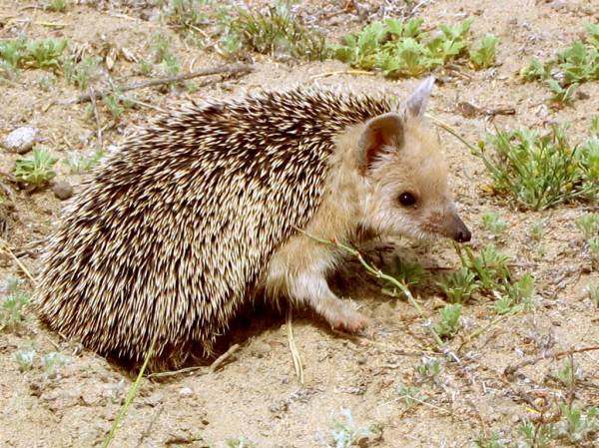
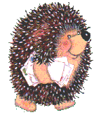
ёж

Slide 18
БОБР
Бобр достаточно крупный зверек. Живет на лесных рекам, отлично плавает и ныряет. Шкура бобра покрыта шерстью двух типов. Одни ворсинки длинные, черные и блестящие, другие более короткие и мягкие, образующие плотный подшерсток, не позволяющий воде соприкасаться с кожей. Питается бобр в основном древесной корой, а так же камышом, крапивой и молодыми побегами деревьев.
Чтобы повалить дерево, бобр начинает глубоко вгрызаться в ствол с одной стороны и продолжает работу по кругу до тех пор, пока дерево не упадет на землю.

Slide 19
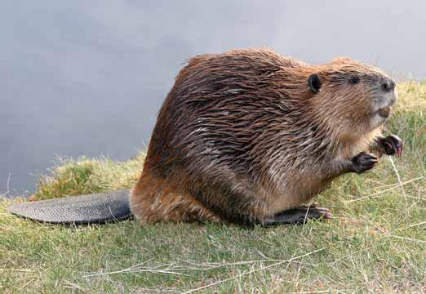
бобр

Slide 20
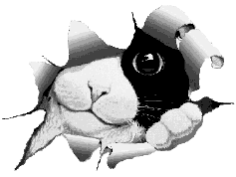
Спасибо за внимание!

